Slide 1
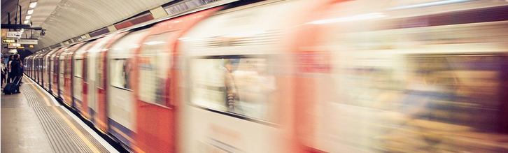
轨道即社区,智慧轨交未来畅想
郑鹤翔|Kenneth 敬呈

Slide 2
地铁发展简史
国内轨道线路情况
轨道交通痛点
平安优势与解决方案
未来地铁畅想
附录

Slide 3
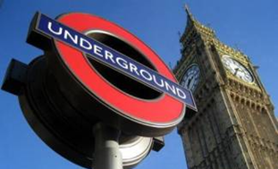
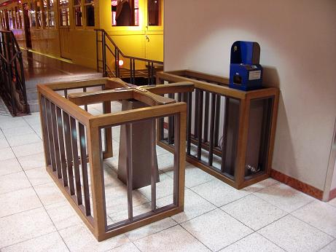
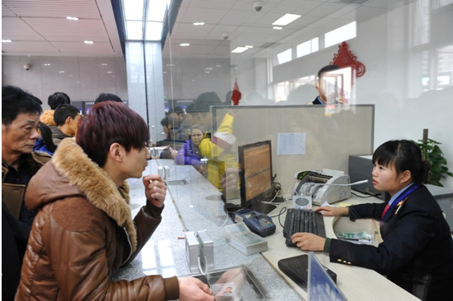
世界地铁发展简史
北京,国内第一条地铁进入运营,标志着中国开始进入地铁时代
20世纪60年代法国巴黎开始出现自动售检票设备,地铁进入自助售票时代
1971
1863
地铁发展
广州地铁
英国伦敦,世界第一条地铁
1999.2.16
1999.3.1
上海地铁1号线
地铁诞生至今经历150年,方便了人们生活,极大缓解了地面交通,让人们出行更便捷!

Slide 4
地铁发展简史
国内当今地铁情况
轨道交通痛点
平安优势与解决方案
未来地铁畅想
附录

Slide 5

中国轨道发展情况
地铁网络快速拓张
12年-17年期间
地铁线路城市由17座增加至27座
新增地铁城市10座
合肥、南宁、东莞、福州、青岛
南昌、无锡、宁波、长沙、杭州…
地铁运营里程由1740公里增长至3169公里!
全国城市轨道交通日均客流量
客运量爆发式增长
2448.2万人次
2012年
4408万人次
2017年
全国轨道交通客运量
87亿人次
2012年
160.9亿人次
2017年
12年-17年间
北京日均客流量,从600万左右->突破1000万人次!
随着国家发展,中国轨道交通发展迅猛,轨道出行日益成为居民首选
数据来源：国家发改委

Slide 6
中国地铁乘坐时间分布
调查显示：地铁人群乘坐地铁的时间集中在上下班高峰期，呈现典型的上班族特征。
地铁人群的乘坐地铁时间分布 （%）
上下班是地铁乘坐的高峰时段

Slide 7
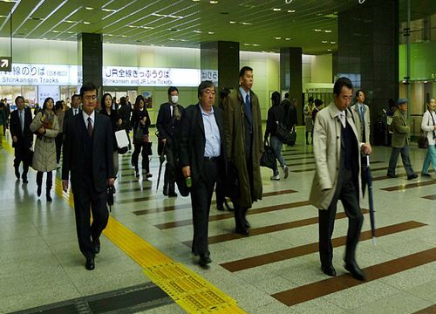

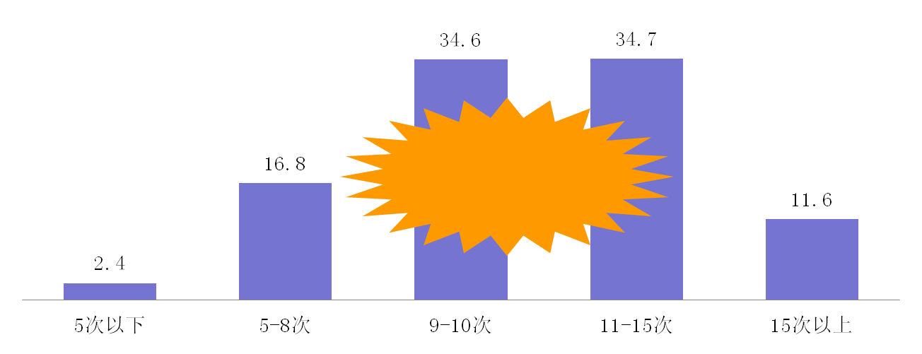
地铁乘坐频率高，平均每周达10.7次
地铁乘坐频次高,商业价值明显
地铁人群乘坐地铁频率高，平均每周乘坐地铁10.7次，属于典型的上班族白领群体
地铁人群每周乘坐地铁的频次 %
每周平均乘坐10.7次
数据来源:广州地铁人群 N=612

Slide 8
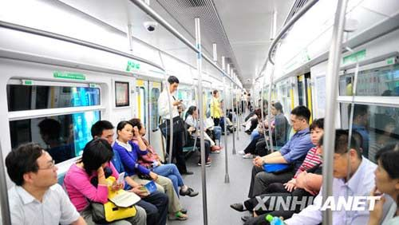
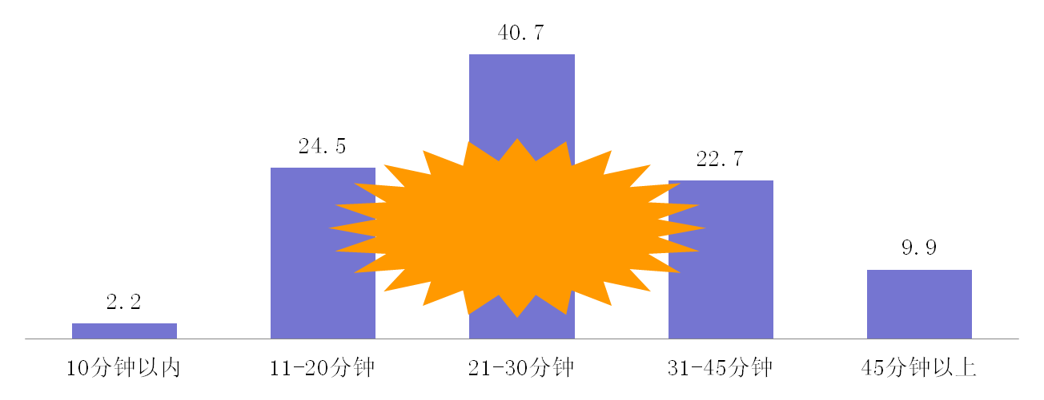
地铁乘坐时间长，每次的平均时长为27.5分钟
地铁乘坐平均时间
地铁人群乘坐地铁的时间较长，每次乘坐的平均时长达到27.5分钟
地铁人群每次的地铁乘坐时长 %
平均乘坐时长27.5分钟
数据来源：地铁人群调查总体 N=3044

Slide 9
地铁发展简史
国内当今地铁线路情况
轨道交通痛点
平安优势与解决方案
未来地铁畅想
附录

Slide 10
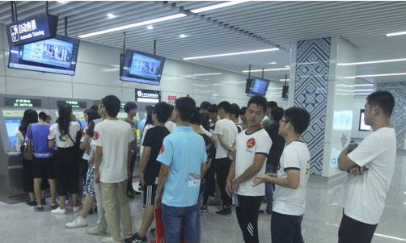
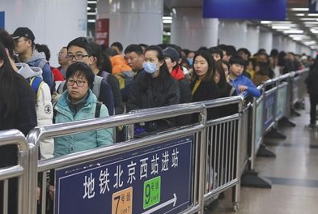
中国轨道交通痛点
客流量巨大,传统地铁票务系统购票复杂繁琐,用户购票便捷性差,用户滞留时间长.
人流高峰低谷时间比例不均，车辆调度安排,难做精准
地铁商业化不足,票价低廉,运营成本巨大
互联网化不足.欠缺互联网运营能力,线下用户巨大,但是线上转化缺失.

Slide 11
地铁痛点,智慧轨交,未来,如何突破?

Slide 12
地铁发展简史
国内当今地铁线路情况
轨道交通痛点
平安优势与解决方案
未来地铁畅想
附录

Slide 13
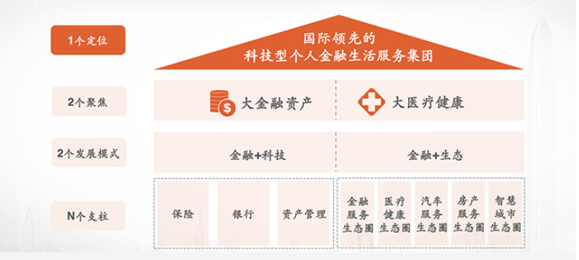
平安优势
中国平安智慧城, 科技的代表,技术行业领跑者
当前优势,由于个人资料缺乏可能不是太精准,老大们假若当前需要介绍,需要依据情况添加修改

Slide 14
智慧轨交解决方案大理念
平安一账通,让地铁用户互联网化,更具价值,更便捷管理
智慧轨交社区
智能,智慧,智理,提供给到乘客贴心互联网式体验,连接乘客与轨交商圈,提供全套衣食住行服务,打造全新智慧轨交社区
从出行支付方式切入,让乘客更便捷乘车
平安AI,大数据,让地铁调度管控更智能
转变
人脸识别,区块链让轨交成为社区,不再局限用户出行
构建平安智慧轨交,让轨交不再局限于出行,让轨交成为乘客们的社区!
Notes:
当前认为轨道未来的主体,就是依托出行支付为突破支点,进行拓展,打造轨交社区, 连接周边衣,食,住,行!,
以乘客为翘板支点,撬动整个轨道大生态,通过数据也可以说明,轨道出行,已经慢慢成为很多年轻,白领首选.活跃度高,轨道内停留时间长.!

Slide 15
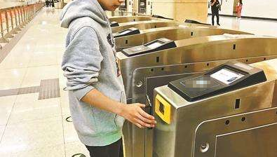
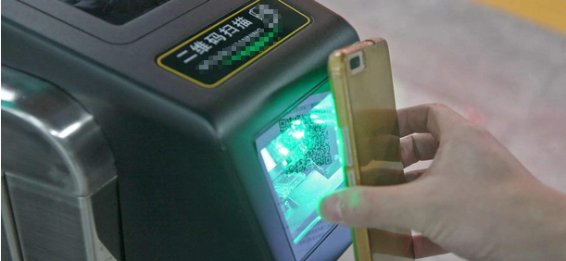
平安智慧轨交解决方案简述-云码云卡平台
解放用户繁琐购票流程,一部手机更便捷!
Notes:
在具体的解决方案上,嗯,由于我们好像还没有完全有案例,所以可建议上,可以分为介绍大而全的概念和想法,或介绍具体交通移动支付的方案

Slide 16



平安智慧轨交解决方案简述-人脸识别大数据
人脸识别高达99,8%精度,拥有8.8亿人大数据,助力轨交更智能,车辆调度安排,轨交场地规划更精准.
Notes:
在具体的解决方案上,嗯,由于我们好像还没有完全有案例,所以可建议上,可以分为介绍大而全的概念和想法,或介绍具体交通移动支付的方案

Slide 17
地铁发展简史
国内当今地铁线路情况
轨道交通痛点
平安优势与解决方案
未来地铁畅想
附录

Slide 18
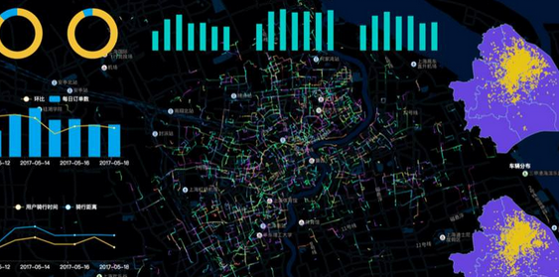

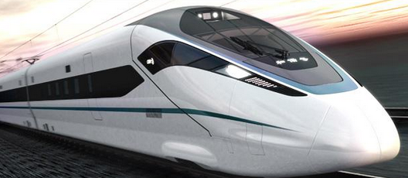
未来智慧轨交畅想
全网监控,精准大数据分析,智慧调度
无需携带,双手放空,想走就走,扫脸乘车.
无人驾驶,AI自控

Slide 19
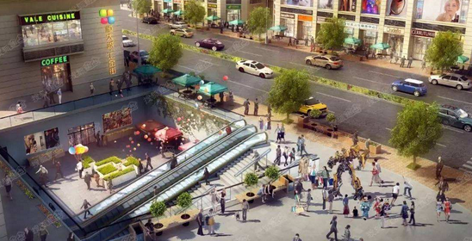
未来智慧轨交畅想
轨道即社区,连接乘客与周边衣,食,住,行!

Slide 20

Think You

Slide 21
地铁发展简史
国内当今地铁线路情况
轨道交通痛点
平安优势与解决方案
未来地铁畅想
附录

Slide 22
轨道交通成为市民出行购物首选
在各种交通方式中，地铁/轻轨成为地铁人群去商场购物的首选
最近去商场购物主要选择的交通方式 （ %）
地铁成为市民商场购物的首选交通方式
Base：地铁人群调查总体 N=3044

Slide 23
地铁人群分布
调查显示：地铁人群中25-40岁年龄段比例占55.8%，并且男女性别均衡；
因此针对地铁人群的产品宣传，在性别上没有营销的局限性，同时群体又是社会消费的主力军，极具广告营销价值。
地铁人群性别比例
（%）
地铁人群年龄比例
（%）
年富力强，男女均衡
数据来源：地铁人群调查总体 N=3044

Slide 24
地铁人群分布
地铁人群众的学历结构 (%)
地铁人群七成以上拥有高学历，大专及以上学历的人群比例达到75.1%
高素质人群对于新事物新观念更容易接受，通常更容易成为意见领袖，是社会消费潮流的引领者。
地铁人群比例-七成以上拥有高学历
数据来源：地铁人群调查总体 N=3044

Slide 25
地铁人群分布
地铁人群七成为公司白领，企业/公司职员或管理人员的比例合计达到70.8%
地铁人群的职业构成 （%）
70.8%
的白领群体
数据来源：地铁人群调查总体 N=3044

Slide 26
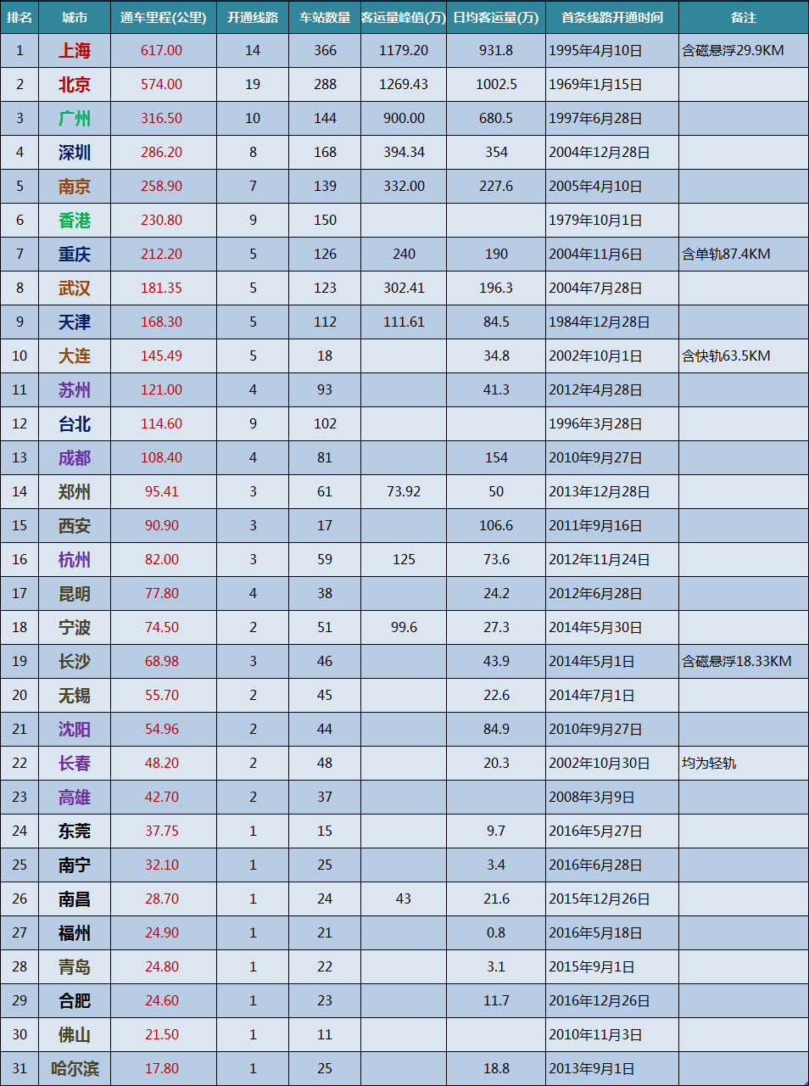
2018最新开通地铁城市图
来自2017年12月中国国内地铁开通数据统计

